Slide 1
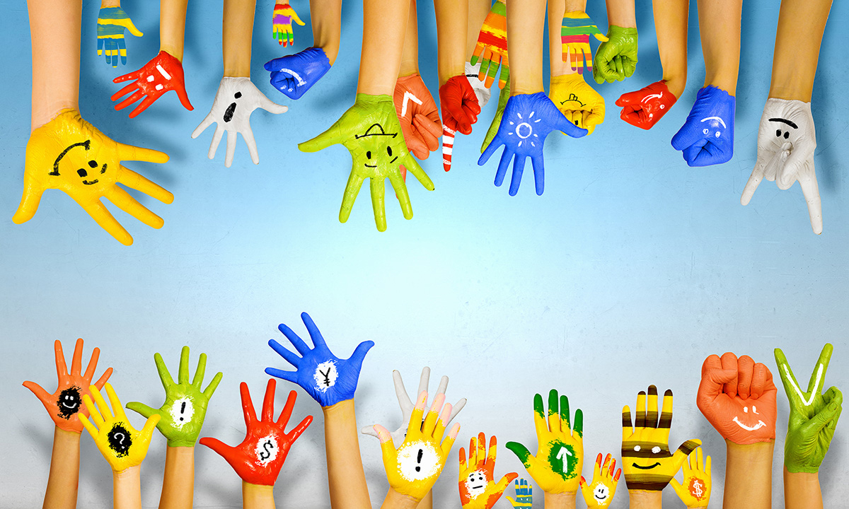
Воспитатель: Аванесян Жанна Юриевна
Муниципальное дошкольное образовательное учреждение детский сад №77 «Аистенок»
СОВРЕМЕННЫЕ НЕТРАДИЦИОННЫЕ ТЕХНИКИ РИСОВАНИЯ

Slide 2
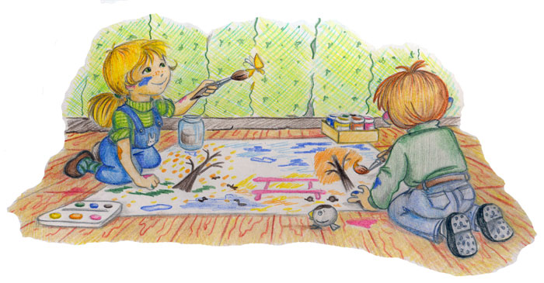
Изобразительная деятельность является едва ли не самым интересным видом деятельности дошкольников, позволяя ребёнку отразить в образах впечатления об окружающем мире и выразить своё отношение к ним. Этим изобразительная деятельность и вносит неоценимое значение во всё эстетическое, нравственное, трудовое и умственное развитие детей. Нетрадиционные способы рисования развивают у детей логическое и абстрактное мышление, фантазию, наблюдательность, внимание и уверенность в себе. Именно нетрадиционные способы рисования помогают поддержать интерес ребёнка к изобразительной деятельности.

Slide 3
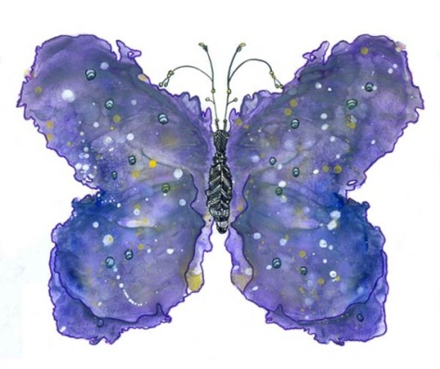
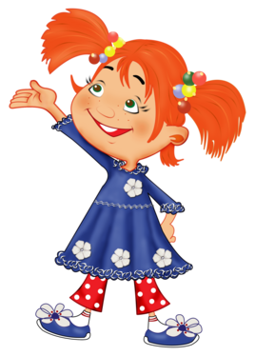
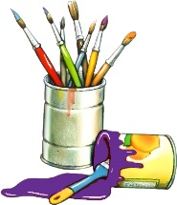
Рисование с использованием нетрадиционных техник завораживает и увлекает детей. Это свободный творческий процесс, когда не присутствует слово нельзя, а существует возможность нарушать правила. Оригинальное, нетрадиционное рисование привлекает своей простотой и доступностью. Термин «нетрадиционный» подразумевает использование материалов, инструментов, способов рисования, которые не являются общепринятыми, традиционными, широко известными. .

Slide 4
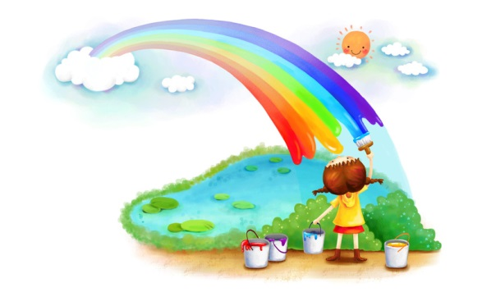
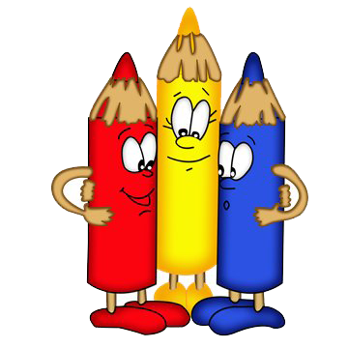
Человечество не стоит на месте, мы постоянно развиваемся и придумываем что – то новое. Так и в области изодеятельности появилось много новых нетрадиционных техник рисования. Чтобы помочь ребёнку «найти себя», необходимо предлагать ему как можно больше различных современных нетрадиционных изобразительных техник, дающих возможность выбирать, думать, искать и пробовать.

Slide 5
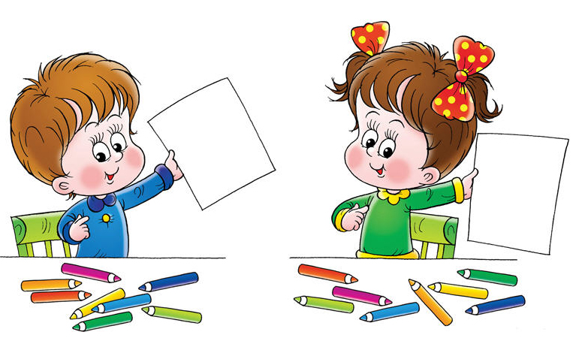
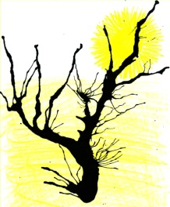
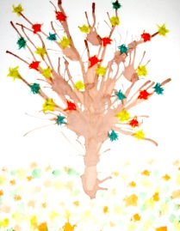
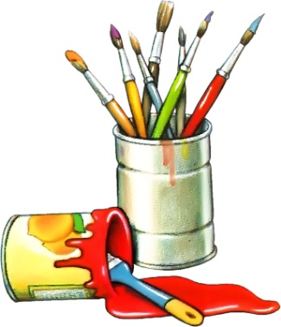
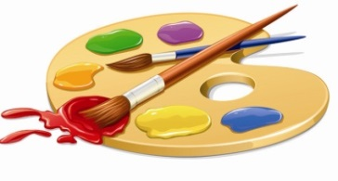
Современные нетрадиционные изобразительные техники - средство изображения, включающее новые художественно-выразительные приёмы создания образа, композиции и колорита, позволяющие обеспечить наибольшую выразительность образа в творческой работе в не создания шаблона.

Slide 6
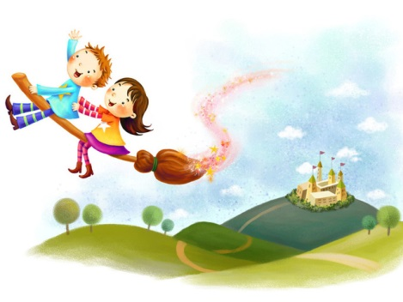
Работа в современных нетрадиционных изобразительных техниках способствует снятию напряжения, улучшению эмоционального состояния детей, развивая при этом творческие способности. Это дает возможность сделать процесс приобщения детей к миру искусства более ярким, увлекательным, значимым.

Slide 7
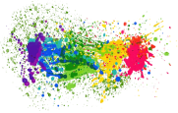
Новизна заключается в оптимальном подборе нетрадиционных методов и приёмов позволяющих отвлечь ребёнка от негативных эмоций в период адаптации к условиям учреждения, а в дальнейшем, способствующих активизации творческого воображения дошкольников.

Slide 8
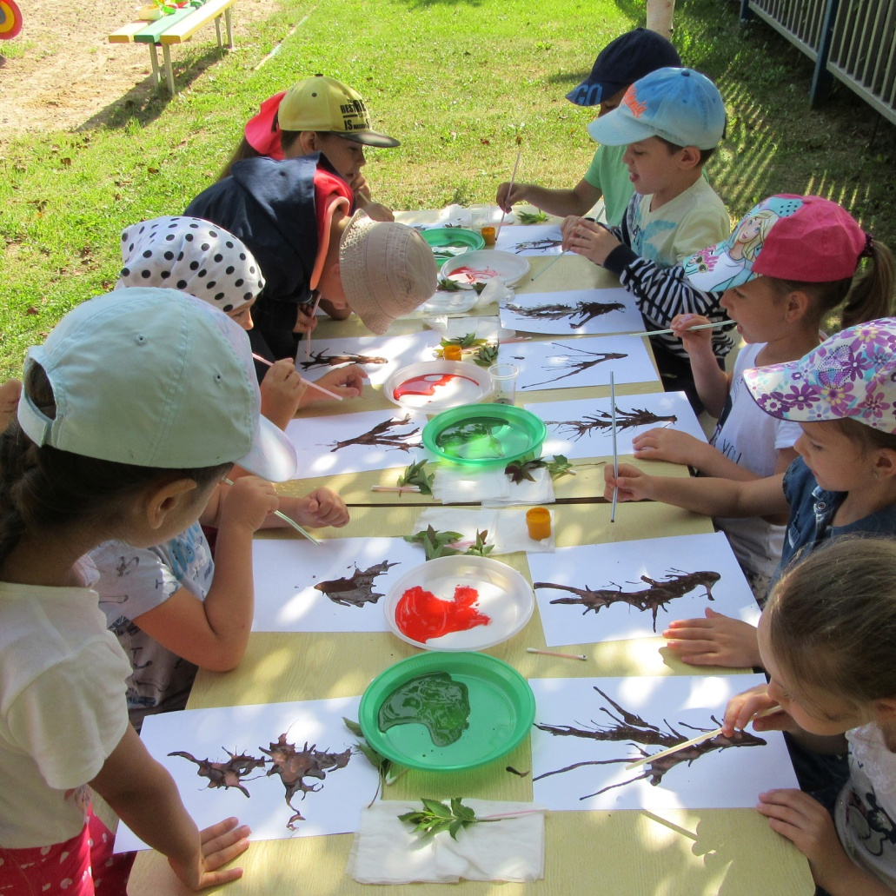
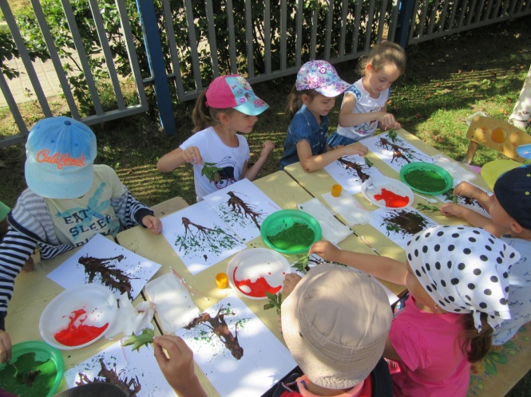
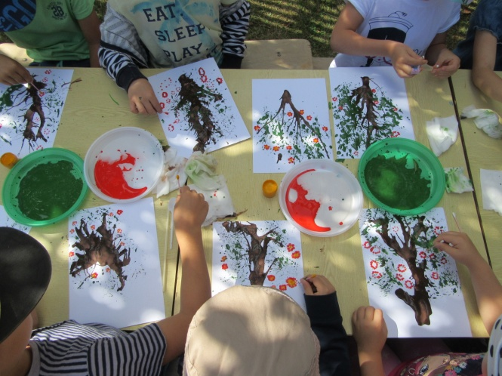
Вашему вниманию хочу предложить несколько современных вариантов нетрадиционных техник рисования

Slide 9
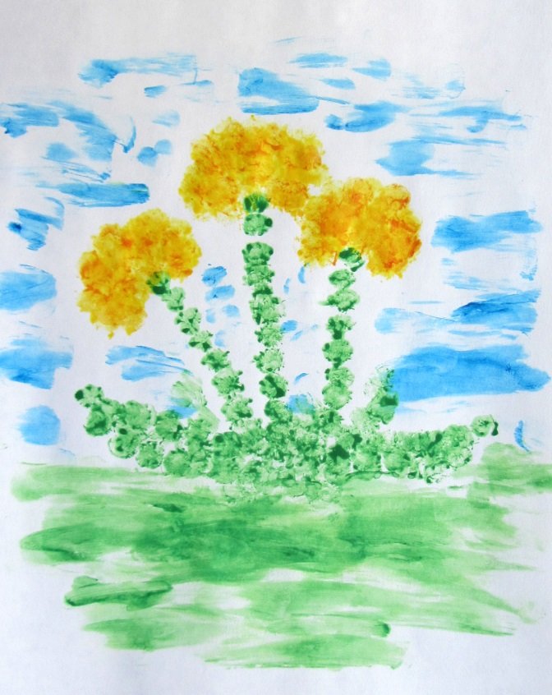
Материалы: мисочки с гуашью, плотная бумага, небольшие листы, салфетки. Способ получения изображения. Ребёнок опускает в гуашь пальчик и наносит точки, пятнышки на бумагу. На каждый пальчик набирается краска разного цвета. После работы пальчики вытираются салфеткой, затем гуашь легко смывается.
РИСОВАНИЕ ПАЛЬЧИКАМИ

Slide 10
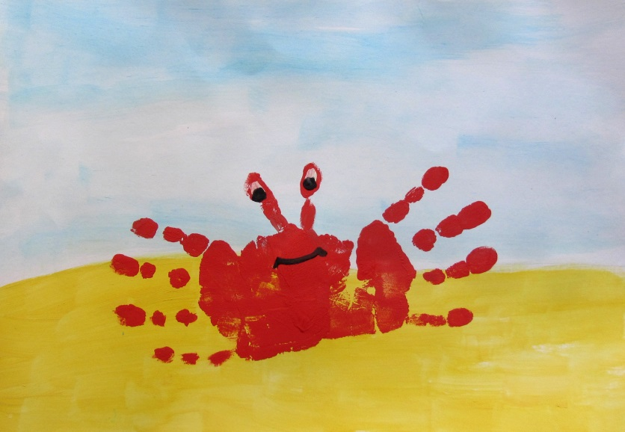
Материалы: широкие блюдечки с гуашью, кисть, плотная бумага, листы большого формата, салфетки. Способ получения изображения. Ребёнок опускает в гуашь ладошку (всю кисть) или окрашивает её с помощью кисточки и делает отпечаток на бумаге. После работы руки вытираются салфеткой, затем краску смывают водой.
РИСОВАНИЕ ЛОДОШКАМИ

Slide 11
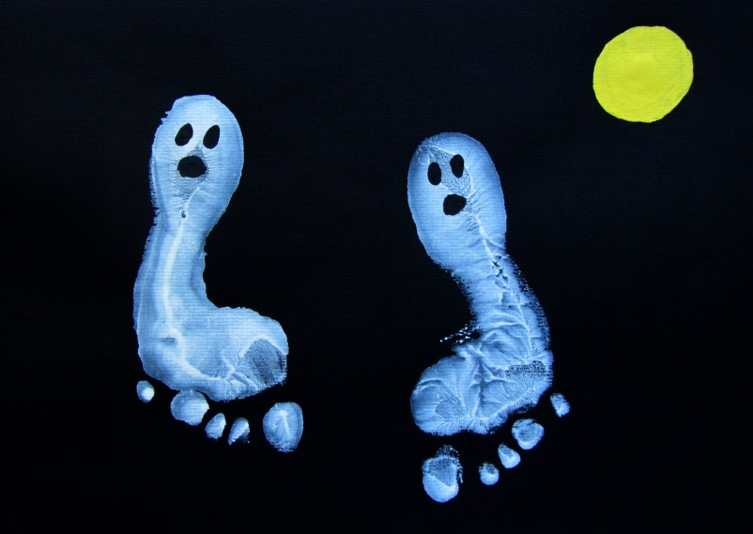
Материалы: широкие блюдечки с гуашью, плотная бумага, листы большого формата, влажные салфетки. Способ получения изображения. Ребёнок опускает в гуашь ножку (стопу) или окрашивает её с помощью кисточки и делает отпечаток на бумаге. Ноги вытираются влажной салфеткой, а затем моют проточной водой. Недостающие детали в рисунке дорисовывают.
РИСОВАНИЕ НОЖКАМИ

Slide 12
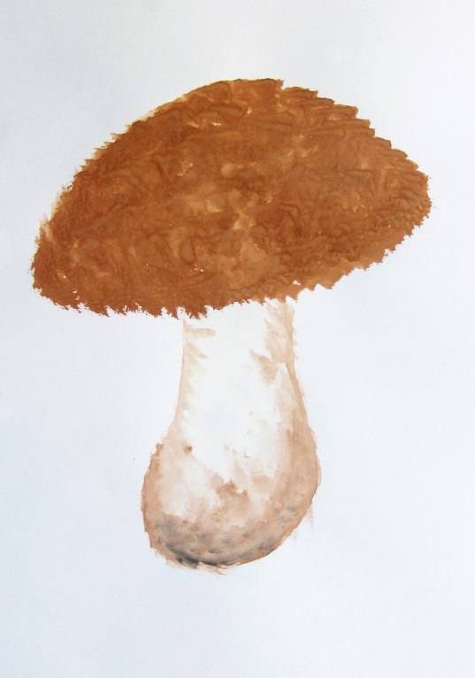
Материалы: мисочка в которую вложена штемпельная подушечка из тонкого поролона, пропитанного гуашью, плотная бумага, кусочки поролона. Способ получения изображения. Ребёнок прижимает поролон к штемпельной подушке с краской и наносит оттиск на бумагу. Для изменения цвета берутся другие мисочки и поролон.
ОТТИСК ПОРОЛОНОМ

Slide 13
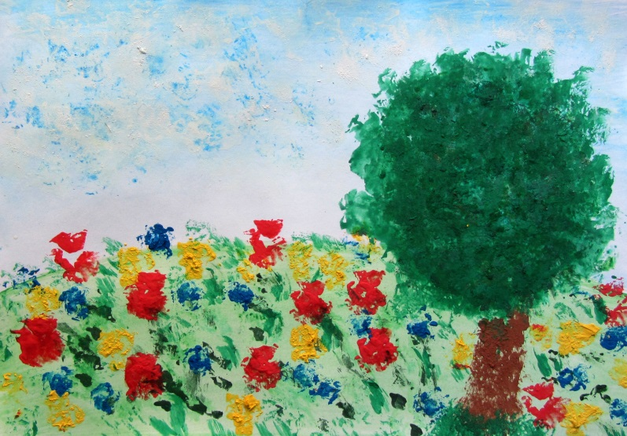
Материалы: блюдце в которую вложена штемпельная подушка из тонкого поролона, пропитанного гуашью, плотная бумага (основа), смятая бумага. Способ получения изображения. Ребёнок прижимает смятую бумагу к штемпельной подушке с краской и наносит оттиск на основу. Чтобы получить другой цвет, меняются и блюдце и смятая бумага.
ОТТИСК МЯТОЙ БУМАГОЙ

Slide 14
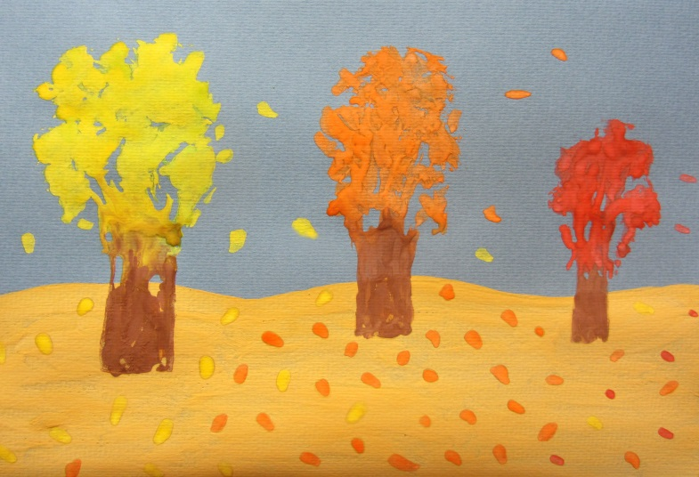
Материалы: бумага, листья любой капусты, гуашь, кисти. Способ получения рисования. Ребёнок покрывает ровный листок капусты краской, затем прикладывает его к бумаге окрашенной стороной для получения отпечатка. Каждый раз берется новый листок. Можно у листочка обрезать лишние детали.
ОТПЕЧАТКИ КАПУСТНЫМИ ЛИСТЬЯМИ

Slide 15
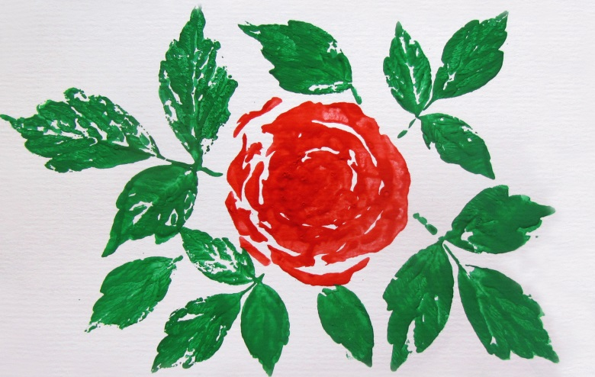
Материалы: бумага, листья деревьев, срез китайской капусты, гуашь, кисти. Способ получения изображения. Ребёнок покрывает срез капусты и листья красками, затем прикладывает их к бумаге окрашенной стороной для получения отпечатка. Черешки у листьев можно дорисовывать кистью.
ОТПЕЧАТКИ ЛИСТЬЯМИ И СРЕЗОМ КАПУСТЫ

Slide 16
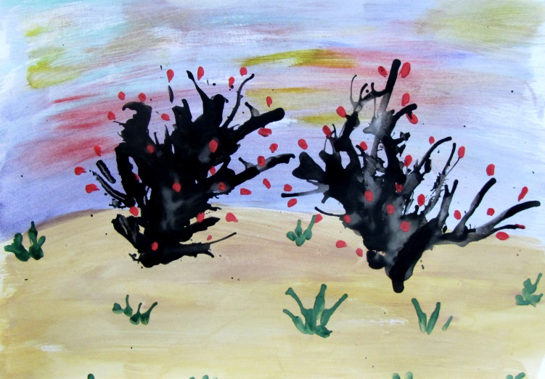
Материалы: плотная бумага, гуашь или акварель, крупная кисть, трубочка для напитков. Способ получения изображения. Ребёнок макает кисть в разведенную краску и брызгает на лист бумаги. Чем гуще краска- тем насыщеннее цвет. Берет трубочку и дует через нее на капли краски, они превращаются в кляксы. Недостающие детали дорисовываются.
КЛЯКСОГРАФИЯ С ТРУБОЧКОЙ

Slide 17
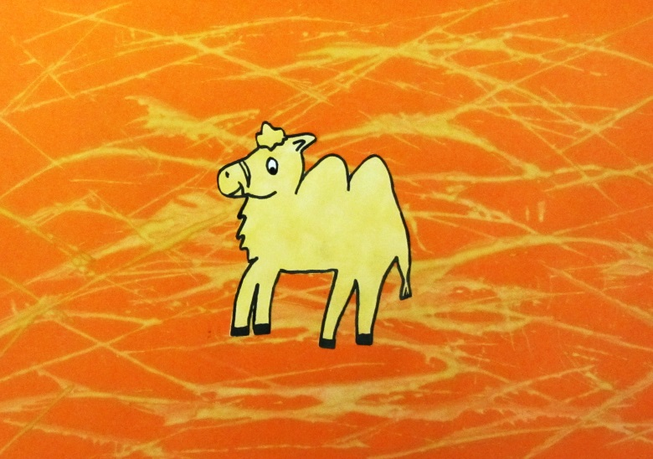
Материалы: бумага, тушь либо жидко разведенная гуашь, мисочка, пластиковая ложечка, ниточка средней толщины. Способ получения изображения. Ребёнок опускает нитку в миску с краской, отжимает её. Затем на лист бумаги выкладывает из нитки изображение, оставляя один её конец свободным. После этого сверху накладывает другой лист, прижимает, придерживая рукой, и вытягивает нитку за кончик.
КЛЯКСОГРАФИЯ С НИТОЧКОЙ

Slide 18
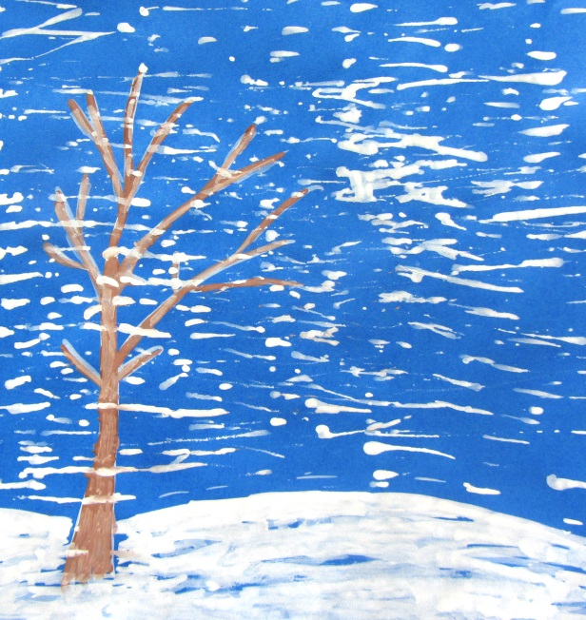
Материалы: бумага, гуашь, широкое блюдечко, бусы. Способ получения изображения. Ребёнок окунает бусы в блюдце с краской, а затем катает ими по поверхности листа бумаги.
РИСОВАНИЕ БУСИНАМИ

Slide 19
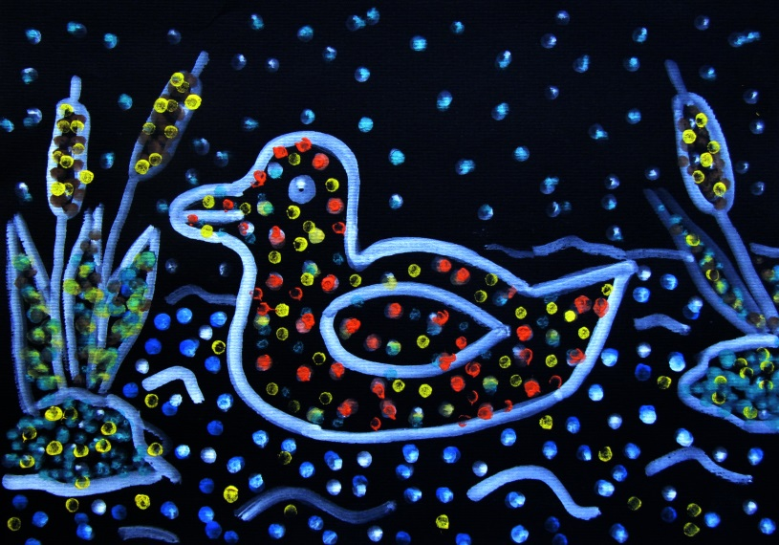
Материалы: бумага, ватные палочки, гуашь или акриловые краски. Способ получения изображения. Ребёнок обмакивает ватную палочку в краску и рисует ей контур, затем ватными палочками закрашивает изображение методом тычка. Для другого цвета берётся новая палочка.
РИСОВАНИЕ ВАТНЫМИ ПАЛОЧКАМИ

Slide 20
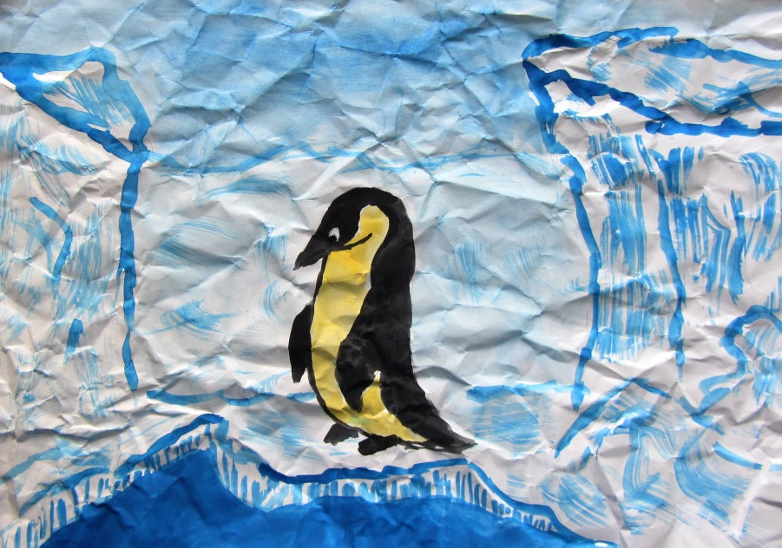
Материалы: бумага, акварель или гуашь, кисти. Способ получения изображения. Ребёнок предварительно мнёт лист бумаги, а затем рисует на нём привычным способом.
РИСОВАНИЕ НА СМЯТОЙ БУМАГЕ

Slide 21
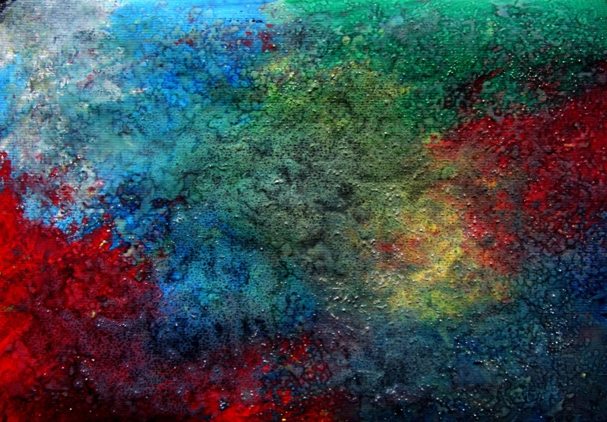
Материалы: плотная бумага, гуашь, кисть № 6, мятая газета, крупная соль. Способ получения изображения. Ребёнок наносит на поверхность бумаги толсты слой краски (цветовые пятна), затем мятой газетой соприкасается по всей поверхности и посыпает солью.
ГУАШЬ + СОЛЬ

Slide 22
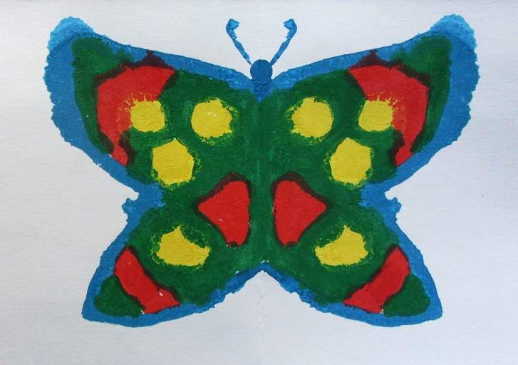
Материалы: плотная бумага, кисти, гуашь или акварель. Способы получения изображения. Ребёнок складывает лист бумаги вдвое и на одной его половине рисует половину изображаемого предмета (предметы выбираются симметричные).После рисования, пока не высохла краска, лист снова складывается пополам для получения отпечатка на другой стороне.
МОНОТОПИЯ ПРЕДМЕТНАЯ

Slide 23
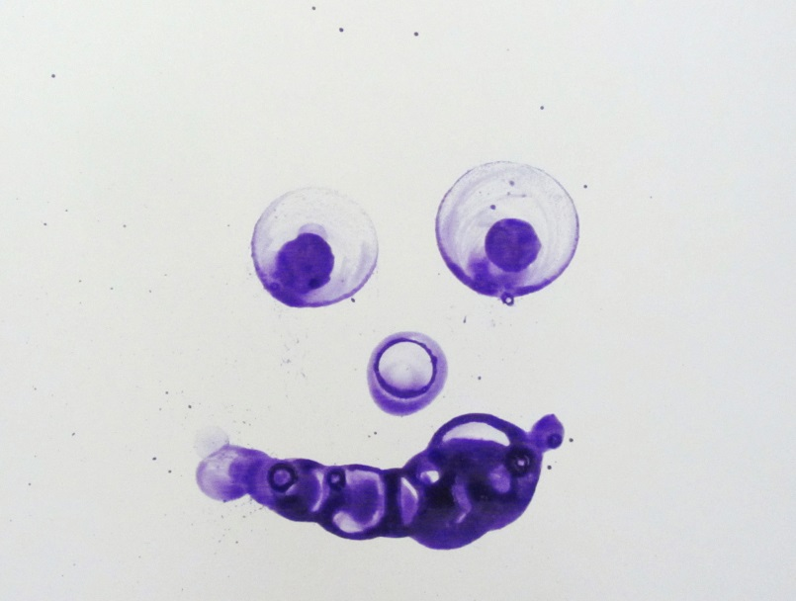
Материалы: бумага, мыльный раствор, акварель, стаканчик, трубочка для напитков. Способ получения изображения. Ребёнок смешивает немного акварели с мыльным раствором и выливает на бумагу, затем выдувает через трубочку узоры.
РИСОВАНИЕ МЫЛЬНЫМИ ПУЗЫРЯМИ

Slide 24
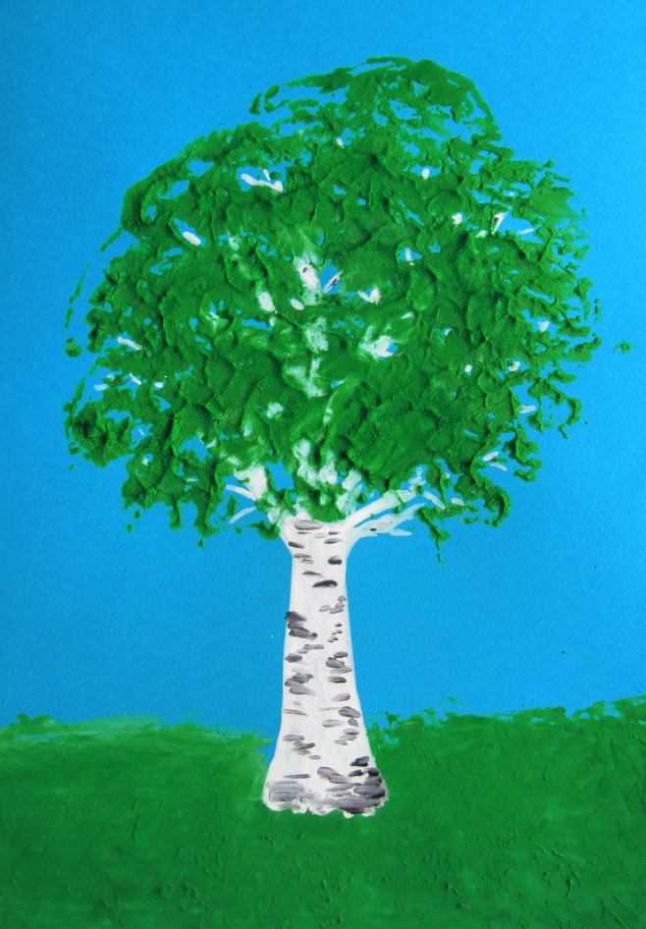
Материалы: плотная бумага (основа), пена для бритья, гуашь, целлофан, кисть, блюдечко. Способ получения изображения. Ребёнок смешивает пену для бритья с гуашью в блюдце и при помощи целлофана наносит объемные оттиски на основу.
РИСОВАНИЕ ПЕНОЙ ДЛЯ БРИТЬЯ + ГУАШЬ

Slide 25
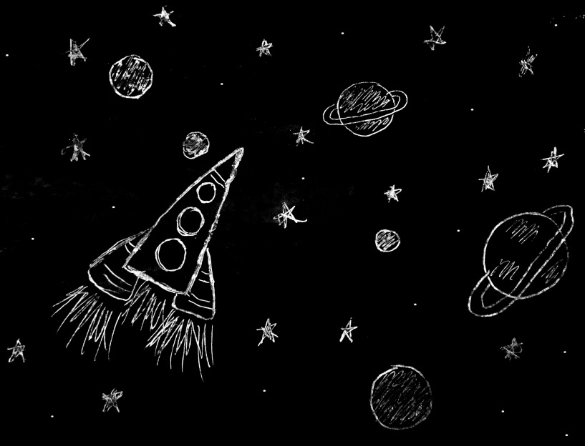
Материалы: плотная бумага (основа), свеча, гуашь, зубочистка. Способ получения рисунка. Ребёнок натирает всю основу свечой, сверху наносит толстый слой гуаши. После того как гуашь подсохла можно рисовать (царапать зубочисткой) изображения.
ГРАТТАЖ

Slide 26
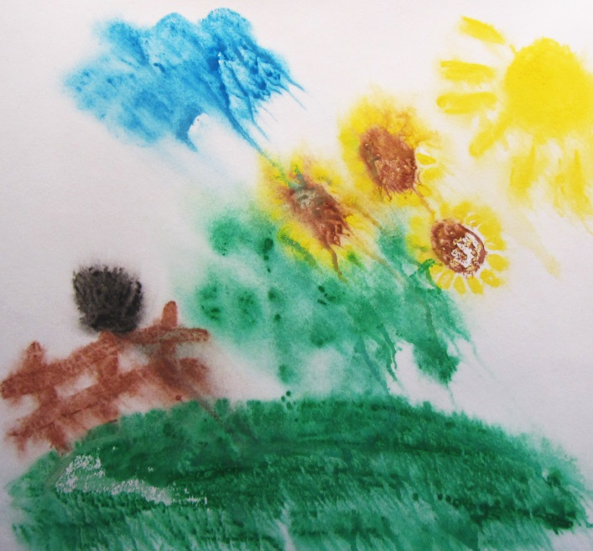
Материалы: органическое стекло, плотная бумага, гуашь. Способ получения изображения. Ребёнок рисует на органическом стекле изображение, затем смачивает лист бумаги водой и прикладывает мокрой стороной к стеклу с изображением. Прижимает лист и аккуратно его снимает.
ВОДНАЯ ПЕЧАТЬ

Slide 27
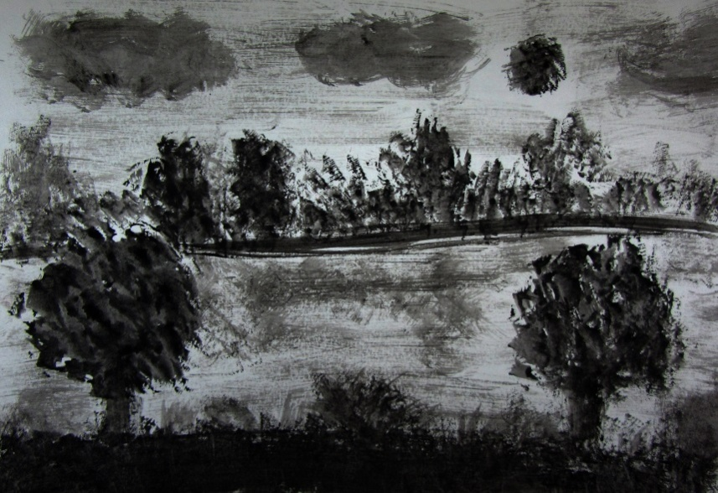
Материалы: бумага (белая), гуашь (черная), палитра, кусочек х/б текстиля . Способ получения изображения. Ребёнок берёт кусочек ткани сминает в виде тампона и обмакивает в краску. Рисовать можно проводя линии и методом тычка.
РИСОВАНИЕ КУСОЧКАМИ ТЕКСТИЛЯ

Slide 28
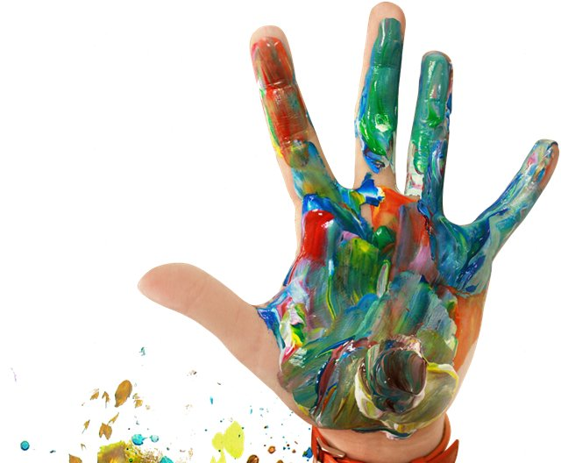
Спасибо за внимание!

